Slide 1
BÁO CÁO MÔN XÂY DỰNG PHẦN MỀM HƯỚNG ĐỐI TƯỢNG
Nhóm sinh viên thực hiện
1. Nguyễn Thanh Hải
2. Nguyễn Tấm Thạch
3. Trần Thị Mỹ Duyên
GVGD:
Nhan Minh Phúc

Slide 2
Yêu cầu được chia làm 3 phần chính:
Requirements elicitation.
(Yêu cầu khơi gợi)
Requirements specification.
(Yêu cầu kỹ thuật)
Requirements validation.
(Yêu cầu xác nhận)

Slide 3
I. Requirements elicitation
Khách hàng
Thu thập thông tin
Của

Slide 4
I. Requirements elicitation
Interviews ( Phỏng vấn ).
Questionnaires (Bảng câu hỏi).
Scenarios (Kịch bản).

Slide 5

Interviews (phỏng vấn):
Khơi gợi các yêu cầu phụ thuộc vào giao tiếp
Thông qua cuộc phỏng vấn
Hiệu quả tốt nhất

Slide 6
Mục đích của cuộc phỏng vấn
Khơi gợi người được phỏng vấn

Slide 7
Questionnaires (bảng câu hỏi)
Xây dựng các yêu cầu cho hệ thống mới.

Slide 8
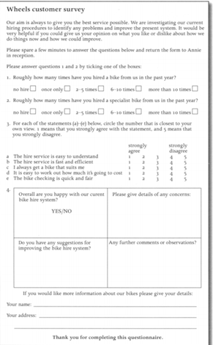
Questionnaires

Slide 9
Scenarios (Kịch Bản)
Các kịch bản được phổ biến như một phương pháp khơi gợi yêu cầu.
Các kịch bản có thể ghi lại bằng nhiều cách khác nhau.

Slide 10
Kịch bản
Là một kỹ thuật hiệu quả
Mô tả những gì khác nhau xảy ra trong một hệ thống
sau này chúng có thể được dịch thành sơ đồ
tương tác.
Có hai loại sơ đồ tương tác, trình tựvà sơ đồ cộng tác.

Slide 11
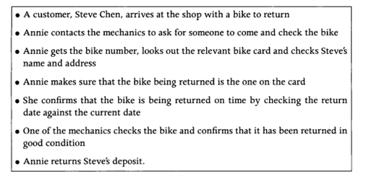
Scenarios

Slide 12
ii. Requirements specification.
Kỹ thuật
Purpose ( Mục đích)
The problems and requirements list
(Các vấn đề và danh sách yêu cầu)

Slide 13
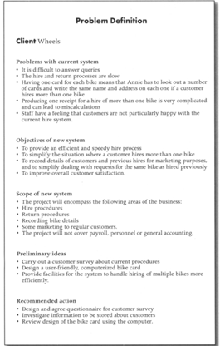
Purpose:
Đối chiếu.
Đặt hàng
Ghi lại

Slide 14
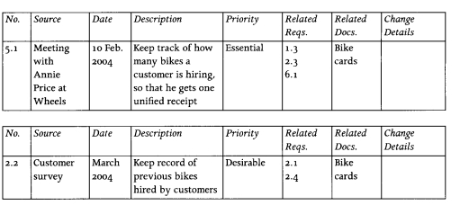
The problems and requirements list
Các yêu cầu được ghi lại chính thức và toàn diện hơn.
Mỗi yêu cầu phải được cung cấp một số hoặc một mã duy nhất.
Cần có một mô tả về vấn đề yêu cầu.
Yêu cầu nên được ưu tiên bằng cách chỉ định của mỗi người.
Ghi lại những thay đổi của một yêu cầu trong quá trình phát triển

Slide 15
iii. Requirements validation.
Xác nhận
Purpose (Mục đích)
Method Fagan
( Phương pháp kiểm tra Fagan)

Slide 16
Purpose
Hiểu
Nhu cầu mong muốn của khách hàng và người dùng hệ thống
Nhà Phát triển
Ghi lại
Tóm tắt một cuộc phỏng vấn
Một số việc xác nhận thực hiện song song với khơi gợi.

Slide 17
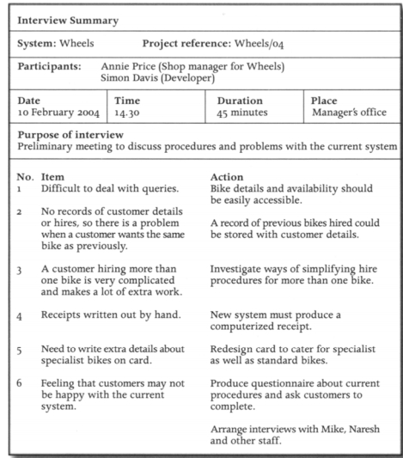
Một bảng tóm tắt

Slide 18
Method Fagan
Có hệ thống
FAGAN
Có cấu trúc
Thiếu sót
Xác định
Sai sót

Slide 19

Kiểm tra Fagan

Slide 20
Đây là một phương pháp có hệ thống và có cấu trúc để kiểm tra đầu ra tài liệu từ bất kỳ giai đoạn nào của quy trình phát triển hệ thống để xác định hoa hồng và lỗi. Việc kiểm tra Fagan được thực hiện bởi một nhóm nhỏ người, bao gồm cả nhà phát triển đã tạo ra tài liệu đang được kiểm tra và một hoặc nhiều người. Công việc của nó là xem xét chi tiết và xác định bất kỳ khiếm khuyết nào.

Slide 21
Bất kỳ thiếu sót, không nhất quán hoặc sai lầm trong tài liệu được chỉ ra cho nhà phát triển, để những điều này có thể được khắc phục nếu cần thiết thông qua tư vấn thêm với khách hàng và người dùng của hệ thống.

Slide 22
Sai sót
Tư vấn khách hàng, người dùng
Thông qua
Nhà phát triển
Khắc phục

Slide 23
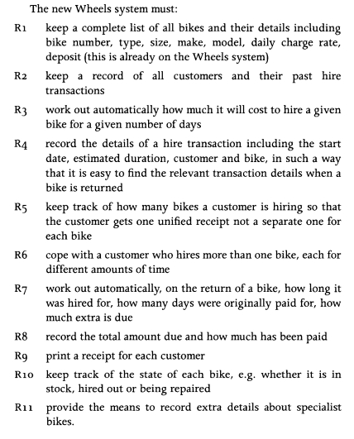
II. A summary of the requirements For for Wheels.

